Slide 1
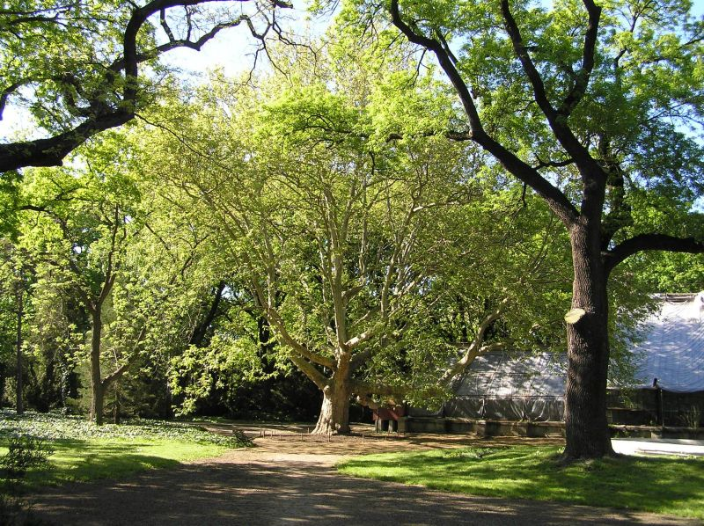

«Сад» (рік написання 1928)
Тема «Сад»: розповідь про ті труднощі, страждання, яких зазнала Україна впродовж історії, про її боротьбу, нескореність

Slide 2

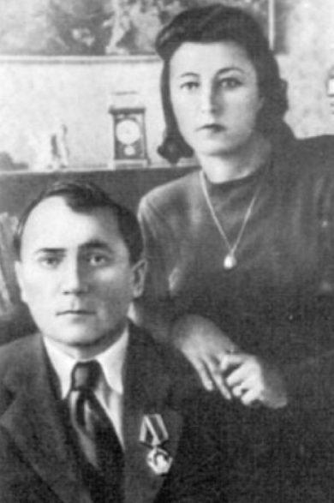
Ідея «Сад»:
засудження тих, хто поневолював, катував рідний край, возвеличення мужніх борців за волю і процвітання

Slide 3
Свої почуття громадянина висловлює Володимир Сосюра у вірші «Сад», написаному в 1928 році. У ньому поет змальовує тернистий шлях України до національного відродження Згадуючи, як вороги нищили Батьківщину, плюндрували, митець передає біль свого серця за допомогою символічного образу — саду.

Slide 4
Основна думка:
Це ти той сад, краю мій, Колись порубаний катами!.. Над золотими берегами Ти знов шумиш, такий рясний!..

Slide 5

.
Вид лірики: громадянська (патріотична ) лірика
Римування: кільцеве перемежовуються з перехресним
.
Віршовий розмір «Сад»: ямб

Slide 6
Художні засоби «Сад» Сосюра
Епітети: «одвічна тюрма», «криваві стежки», «Безкраїй розпач», «музичний буревій», «золоті береги»
Порівняння: «тягли із рук, як сон блідих», «мчав, мов рокоти ріки
Метафори: «плакав чорний крук», «не обурювали грати», «струни плакали», «спів схвилював серце», «сад шумів», «сад повстав», «сміялись зорі…».

Slide 7
Риторичні оклики: «О, будьте прокляті, кому Назад повернуто обличчя!», «Ви ж розумієте,— віки Не знали ми, чиї ми діти!», «Він нам кричав про волі гнів, Щоб ми повстати захотіли!», «І ми здригнули!.. Його рубали, а він ріс!», «На місці зрубаного дуба Росли нові!..І навіть хмиз Угору дерся!..», «Краю мій!», «Це ти той сад, о краю мій, Колись порубаний катами!.. Над золотими берегами Ти знов шумиш, такий рясний!..».

